Slide 1

지능화 캡스톤 프로젝트
프로젝트 #1 결과 발표
2022. 4. 13
충북대학교 산업인공지능학과
[21-1조] 이용규, 유대건

Slide 2
수행방법 및 기여도
세부일정
수행방법 - Kaggle 에 업로드 되어있는 LSWMD.pkl 파일 분석. - Dataset 을 Image 추출 및 증량 Part 와 학습 코드 Part 로 분장.
- 증량된 Image 파일을 학습 코드에서 Loading 하여 결과 도출.
업무분장 및 기여도
이름 | 비중 | 수행내용 | 비고
이용규 | 50% | 데이터 증량 주제발표
유대건 | 50% | 코딩/학습 결과발표

Slide 3
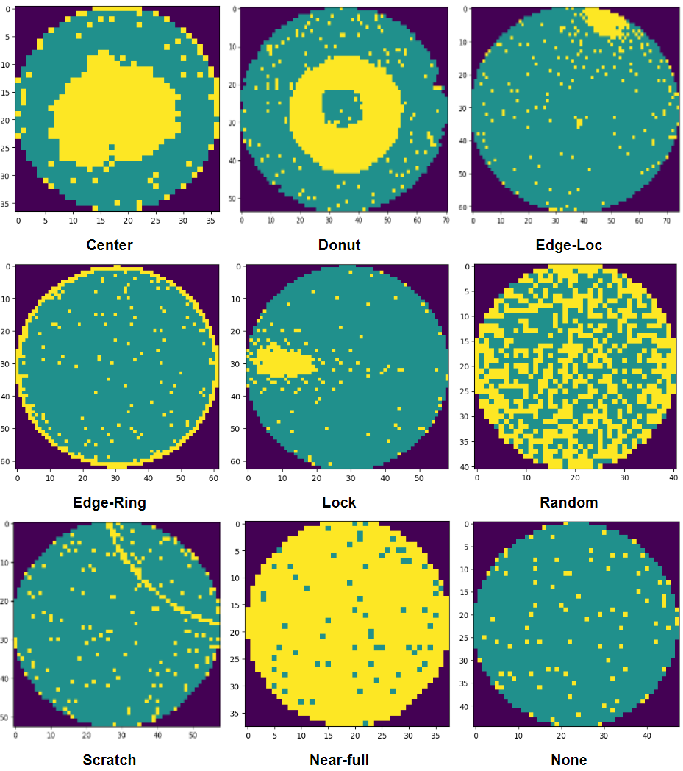
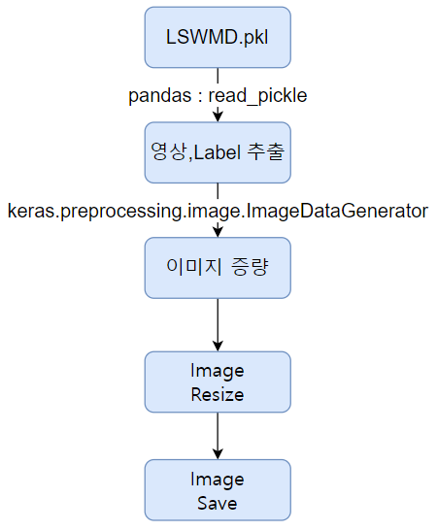
데이터셋
세부일정
데이터셋
- WM-811K wafer map
Processing 순서
WM-811K wafer map 불량 패턴
※ 데이터 셋 소스 - https://www.kaggle.com/qingyi/wm811k-wafer-map/code

Slide 4
데이터셋
세부일정
LSWMD.pkl -> 영상 추출
총 데이터 수량 : 811,457
import pandas as pd import gc import matplotlib.pyplot as plt
df=pd.read_pickle("../input/LSWMD.pkl") s = df.waferMap.size
print(df)
for i in range(0,s): if df.trianTestLabel[i].size > 0: img = df.waferMap[i] trainTest = df.trianTestLabel[i][0][0] failure = df.failureType[i][0][0] if trainTest == "Training": savefolder = parent_loc+ '/waferimages/training/'+str(failure) loc = parent_loc+'/waferimages/training/’
+str(failure)+'/'+str(i)+'.png' else: savefolder = parent_loc +
'/waferimages/testing/' + str(failure) loc = parent_loc+'/waferimages/testing/’
+str(failure)+'/'+str(i)+'.png' MakeFolders(savefolder) plt.imsave(loc,img)
i= i+1
 | training | testing | sum
Center | 3462 | 832 | 4294
Donut | 409 | 146 | 555
Edge-Loc | 2417 | 2772 | 5189
Edge-Ring | 8554 | 1126 | 9680
Loc | 1620 | 1973 | 3593
Near-full | 54 | 95 | 149
none | 36730 | 110701 | 147431
Random | 609 | 257 | 866
Scratch | 500 | 693 | 1193
total | 54355 | 118595 | 172950
Label이 존재하는 데이터 수량

Slide 5
데이터셋
세부일정
데이터 구성
전체
811,457 (100%)
Without Label
638,507 (78.7%)
With Label
172,950 (21.3%)
None
147,431
(18.17%)
Center
4,294
(0.53%)
Donut
555
(0.07%)
Edge-Loc
5189
(0.64%)
Edge-Ring
9680
(1.19%)
Local
3593
(0.44%)
Random
866
(0.11%)
Scratch
1193
(0.15%)
Near-full
149
(0.02%)
데이터 불균형으로 Over Fitting 으로 인한 인식률 저하
목표 수량(10,000)에 부족한 class에 대한 데이터 증량 필요
Keras ImageDataGenerator 사용
None
10,000
Center
10,000
Donut
10,000
Edge-Loc
10,000
Edge-Ring
10,000
Local
10,000
Random
10,000
Scratch
10,000
Near-full
10,000
데이터 목표량

Slide 6
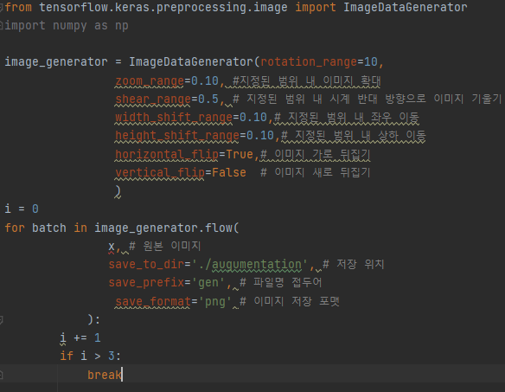
데이터셋
세부일정
데이터 증량
목적 : 데이터의 보강을 위한 이미지 변형
적용 방법 : ImageDataGenerator 사용
목표 수량 : 각 Class 별 10,000 장
Sample Code

Slide 7
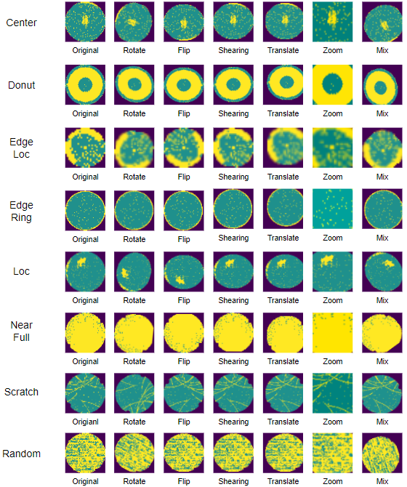
데이터셋
세부일정
데이터 증량 결과
데이터 증량 샘플

Slide 8
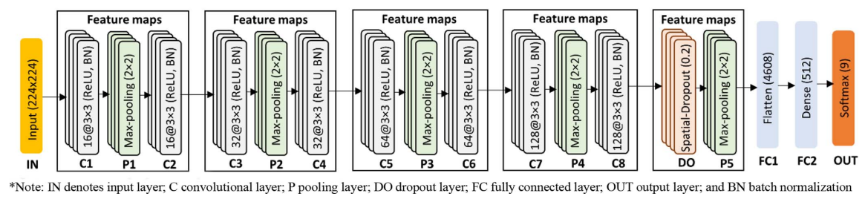
CNN 구조
세부일정
CNN 구조
Feature Maps
Feature Maps
Feature Maps
Feature Maps
Input(26x26)
16@3x3(ReLU, BN)
Max-pooling(2x2)
32@3x3(ReLU, BN)
Max-pooling(2x2)
64@3x3(ReLU, BN)
Max-pooling(2x2)
Spatial-Dropout(0.2)
Flatten(64)
Dense(128)
Softmax(9)
C1 P1
C2 P2
C3 P3
DO
하나의 입력층, 각 배치 정규화, Zero 패딩 및 ReLU 활성화가 있는 3개의 Conv 계층, 3개의 풀 계층, 2개의 완전연결(FC) 계층, 1개의 출력층 적용.
첫 번째, 두 번째, 세 번째 Conv-Pool 그룹에 16, 32, 64 개의 Feature Map 을 적용.

Slide 9
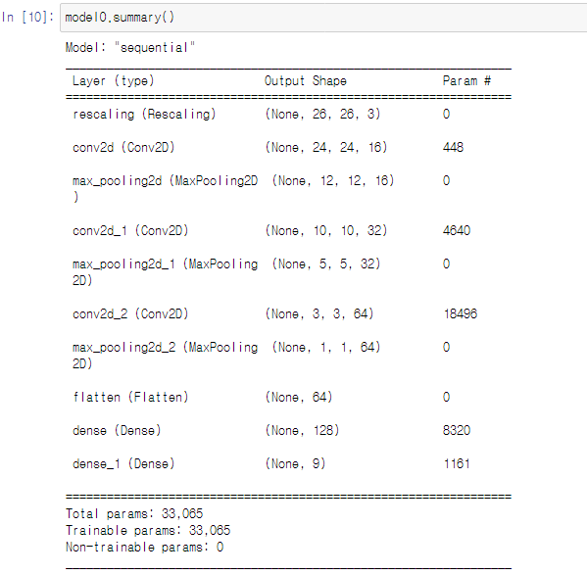
CNN 구조
세부일정
CNN 구조
과적합을 방지하기 위한 규제화(regulation) - 출력층만 softmax 함수 적용. - SpatilalDropout(SD) = 0.2 : SD는 Conv층에서 피처맵을 삭제

Slide 10
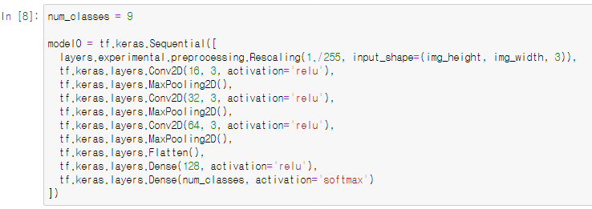

CNN 구조
세부일정
주요 코드 및 실행 결과 - 딥러닝 프레임워크(tensorflow, keras)

Slide 11
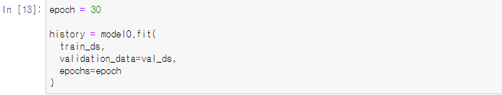
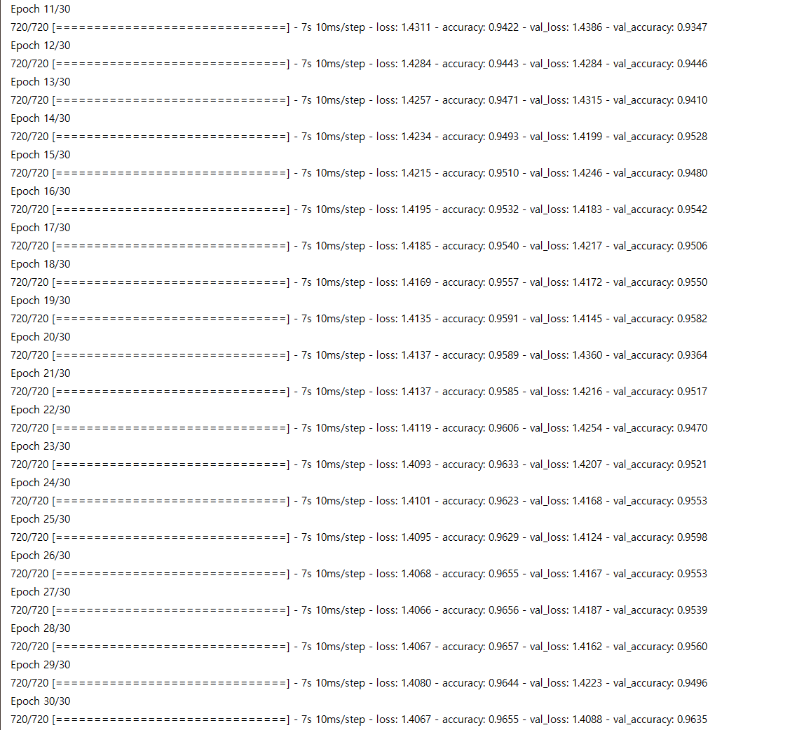
CNN 구조
세부일정
주요 코드 및 실행 결과

Slide 12
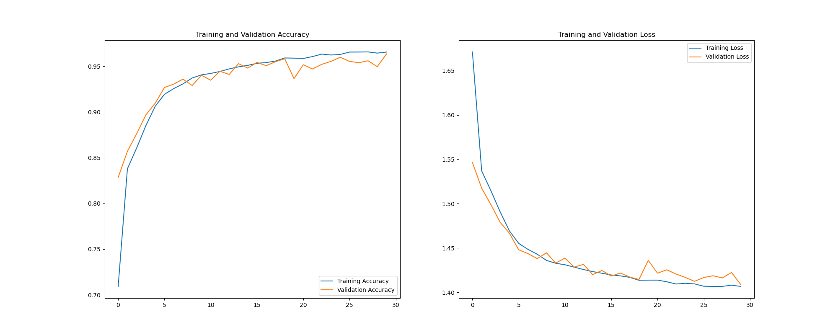
CNN 구조
세부일정
주요 코드 및 실행 결과
Image 증량 전 | Image 증량 후
Training Accuracy : 0.9059 | Training Accuracy : 0.9655
Validation Accuracy : 0.9043 | Validation Accuracy : 0.9635
Training Loss : 1.4663 | Training Loss : 1.4067
Validation Loss : 1.4674 | Validation Loss : 1.4088

Slide 13
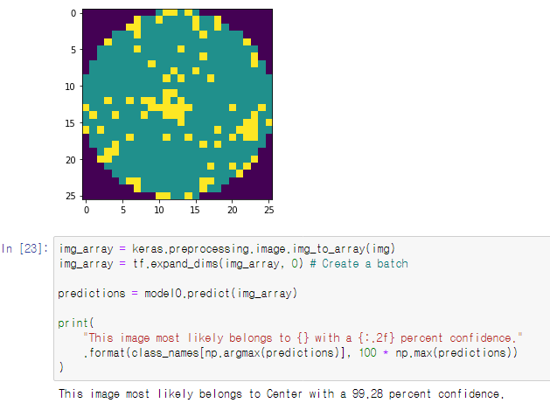
CNN 구조
세부일정
주요 코드 및 실행 결과

Slide 14
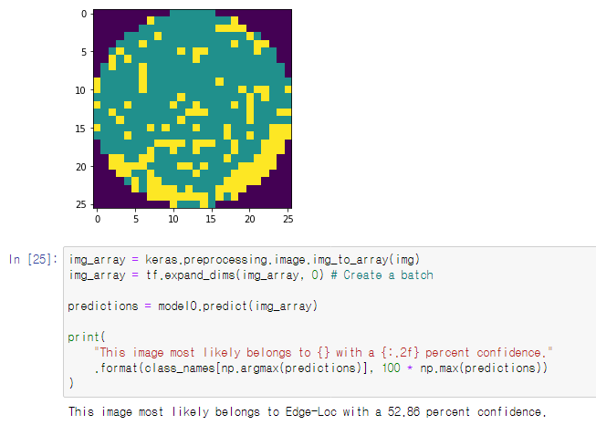
CNN 구조
세부일정
주요 코드 및 실행 결과

Slide 15
학습 방법
세부일정
딥러닝 학습 조건
- (HW) PC 사양, 학습시간 CPU : 11th Gen Intel(R) Core(TM) i5-1135G7 @ 2.40GHz
RAM : 16GB GPU : Intel(R) Iris(R) Xe Graphics(On Board)
- 하이퍼파라미터
batch size - 100
epoch수 – 30
학습률 – 적용안함.
optimizer - Adam
loss 함수 - SparseCategoricalCrossentropy
- 학습 중 알게 된 내용 등
학습률/optimzer에 따른 학습추이 비교
Learning Rate | Adam | SGD | Adagrad | RMSprop
0 | 96.57 | 91.73 | 77.34 | 96.07

Slide 16
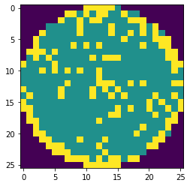
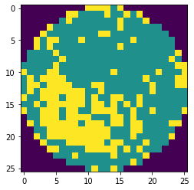
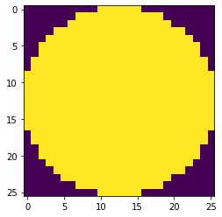
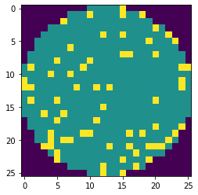
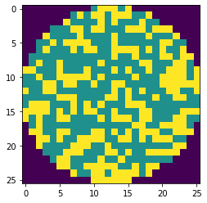
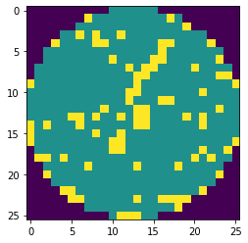
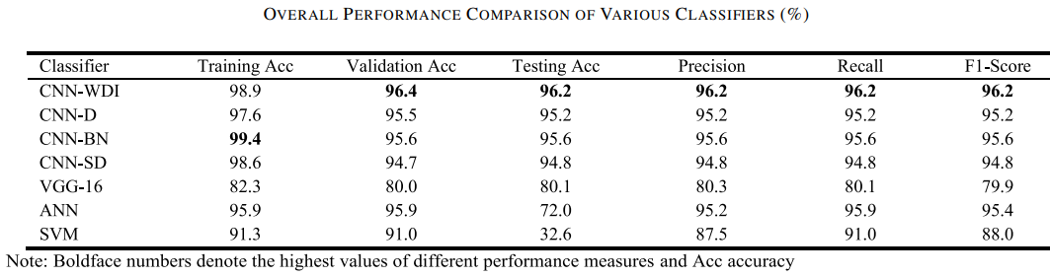
결과 및 토의
세부일정
분류 성능 - Confusion matrix 및 평가지표 (논문 결과와 비교 : 미달) - Confusion matrix 미구현으로 단일 Image 에 대해서만 예측 결과 확인
Loc ->
Edge-Loc : 70.02
Edge-Ring : 97.80
Near-full : 99.99
none : 99.25
Random : 94.18
Scratch : 93.70

Slide 17
결과 및 토의
세부일정
토의 및 개선점 - 학습된 모델에 단일 이미지를 입력으로 주어 예측한 결과 클래스를 예측하지 못하는 경우 발생. - 학습률, 옵티마이저 등 여러 조건을 적용하여 학습결과 비교 필요.
- 학습 후 Accuracy 는 높게 평가되었으나 예측결과가 다소 불안정.
- 이미지 증량하는 방법을 다양화할 필요성 있음.

Slide 18
결과 및 토의
세부일정
참고사항
1. 발표방법 안내 - 심사위원 : 박태형 학과장님, 기석철 교수님, 가디언(4인) - 발표시간 : 10분 이내 (시간준수) + Q&A - 발표자료 제출 : 4/13(수) eCampus / 담당교수 이메일
2. 평가기준
항목 | 내용 | 점수
우수성 | 결과 정확도, 속도 | 25
창의성 | 접근방법의 차별성, 아이디어의 독창성 | 25
발표력 | 발료자료, 설득력, 전달력 | 25
난이도 | 적용기술의 난이도 | 25

Slide 19
감사합니다

